Slide 1
认识整亿数
引 入
新 授
巩固练习
你知道吗
WWW.PPT818.COM

Slide 2
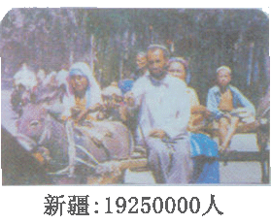
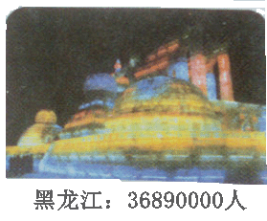
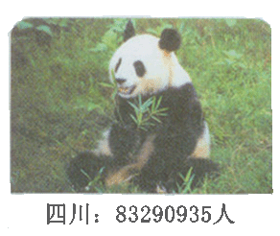
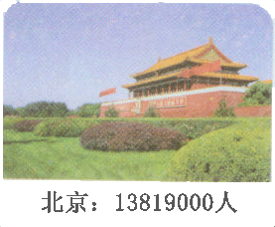
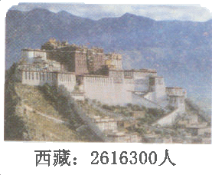
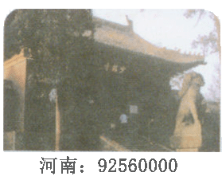
认识整亿数_引入1
下面是2000年第五次全国人口普查的数据

Slide 3
认识整亿数_引入2
我国总人口数：
1295330000人
这个数字你会读吗?

Slide 4
长示例题引出“亿”
亿
1
2
3

Slide 5
提出问题
九亿、十七亿、三百五十四亿是多少？怎么写呢？
1
2
3

Slide 6
对照数位顺序表写数
一千万一千万地数,10个一千万是一亿。
10个一亿是十亿。
10个十亿是一百亿。
10个一百亿是一千亿。

Slide 7
认识十进制计数法
亿 级
万 级 |  |  |  | 个 级
千万位 | 百万位 | 十万位 | 万位 | 千位 | 百位 | 十位 | 个位
千万 | 百万 | 十万 | 万 | 千 | 百 | 十 | 个
十 亿 位
千 亿位
百 亿 位
亿 位
千 亿
百 亿
十 亿
亿
九亿
9
0 0 0 0 0 0 0 0
十七亿
1
７
0 0 0 0 0 0 0 0
三百五十四亿
3
５
４
0 0 0 0 0 0 0 0

Slide 8
练习
每相邻两个计数单位之间有什么关系？
像这样每相邻两个计数单位之间的进率都是10的计数方法,叫做十进制计数法。

Slide 9
数学如何将整万数或整亿数改写成用“万”或“亿”作单位
九百六十万：
9600000
=
960万
十三亿：
1300000000
=
13亿
为方便读数、写数，常常把整数或整亿的数改写成用“万”或“亿”作单位的数。
你认为哪种写法方便些？

Slide 10
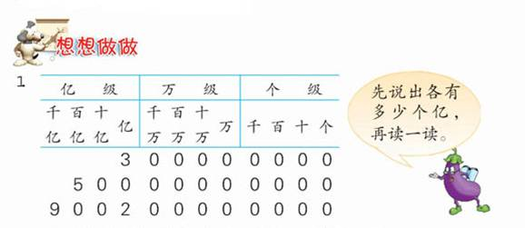
练习

Slide 11
练习
200万
46亿
300万

Slide 12
练习
12000000000
14000000000
100000

Slide 13
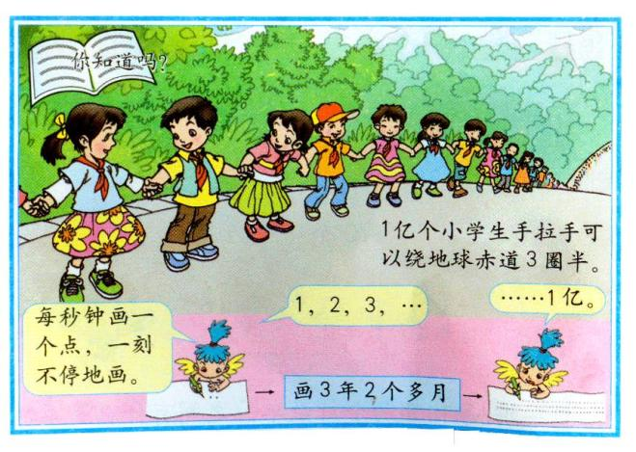
练习

Slide 14
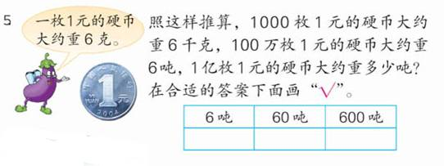
练习

Slide 15
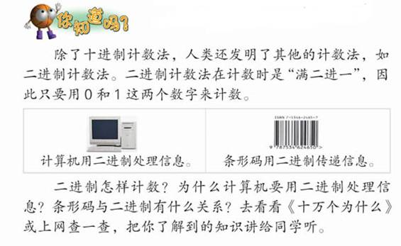
练习

